Slide 1
非结构网格高精度有限体积的改进研究
周涵宇 航82
指导老师 任玉新

Slide 2
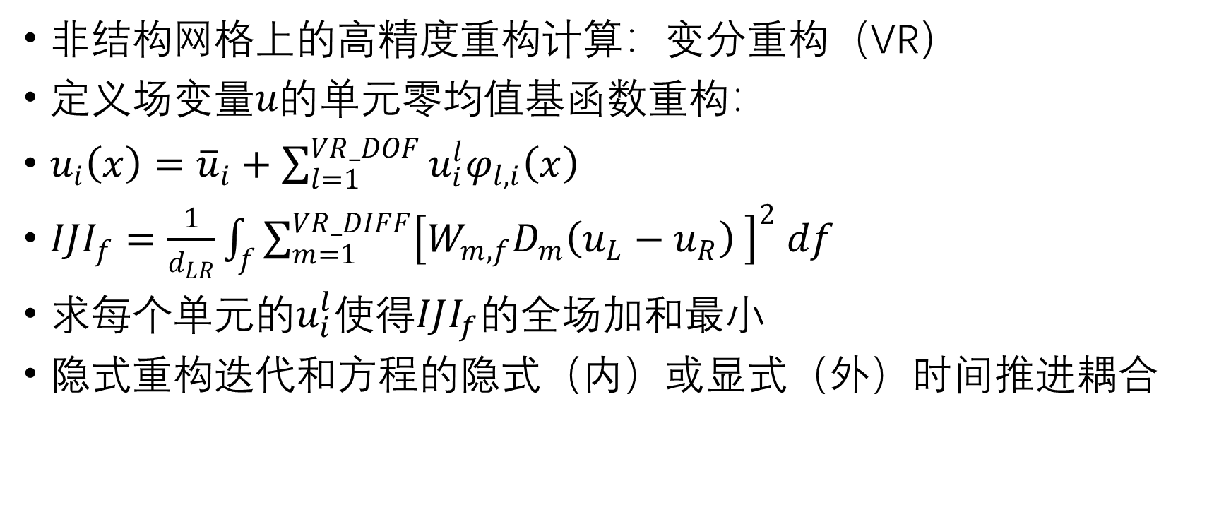
研究背景
非结构网格上的高精度重构计算：变分重构（VR）
定义场变量$u的$单元零均值基函数重构：
$u_{i}\left(x\right)={\overline{u}}_{i}+\sum_{l=1}^{VR_DOF}{u_{i}^{l}φ_{l,i}\left(x\right)}$
$IJI_{f}=\frac{1}{d_{LR}}\int_{f}{\sum_{m=1}^{VR_DIFF}{{\left[W_{m,f}D_{m}{\left(u_{L}−u_{R}\right)}^{ }\right]}^{2} df} }$
求每个单元的$u_{i}^{l}$使得$IJI_{f}$的全场加和最小
隐式重构迭代和方程的隐式（内）或显式（外）时间推进耦合

Slide 3
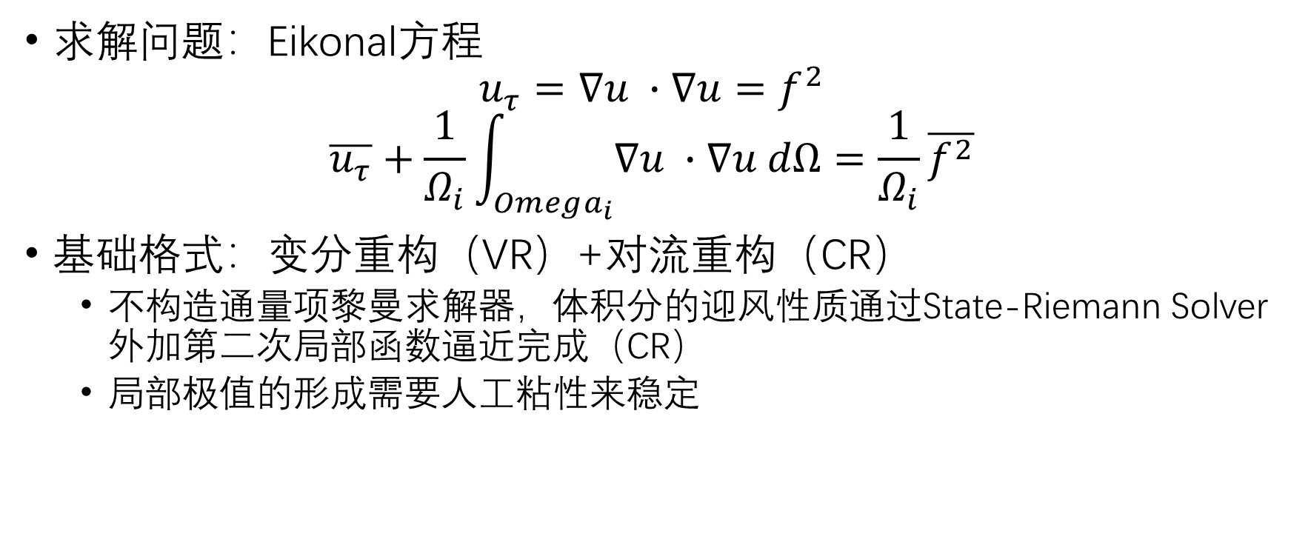
研究背景
求解问题：Eikonal方程
$$u_{τ}=∇u ∙∇u=f^{2}$$
$$\overline{u_{τ}}+\frac{1}{Ω_{i}}\int_{Omega_{i}}{∇u ∙∇u dΩ}=\frac{1}{Ω_{i}}\overline{f^{2}}$$
基础格式：变分重构（VR）+对流重构（CR）
不构造通量项黎曼求解器，体积分的迎风性质通过State-Riemann Solver外加第二次局部函数逼近完成（CR）
局部极值的形成需要人工粘性来稳定

Slide 4
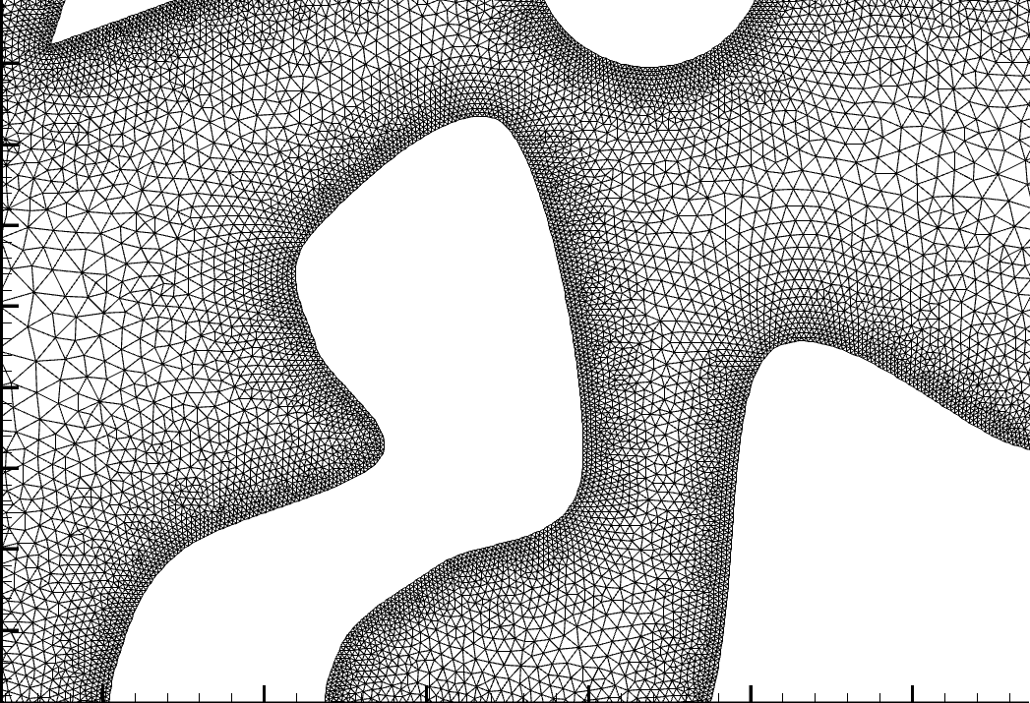
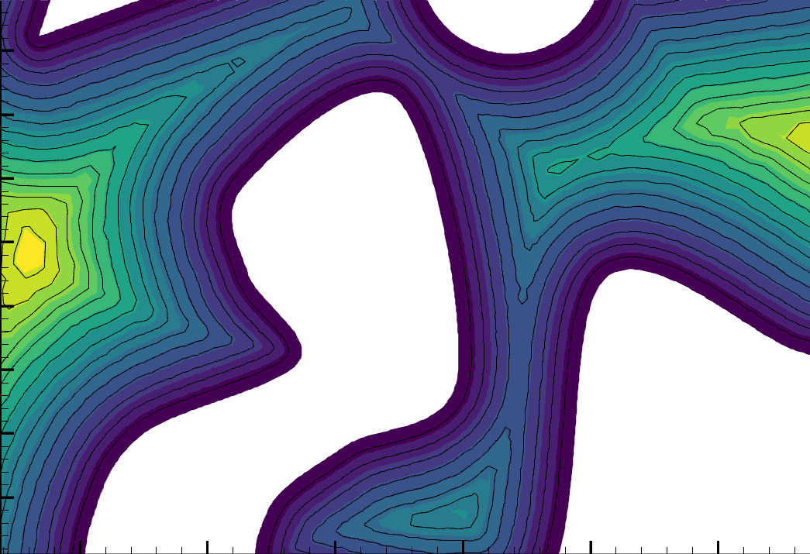
Eikonal 方程（f=1）举例
左：网格，边界条件都是壁面；右：解等值线

Slide 5
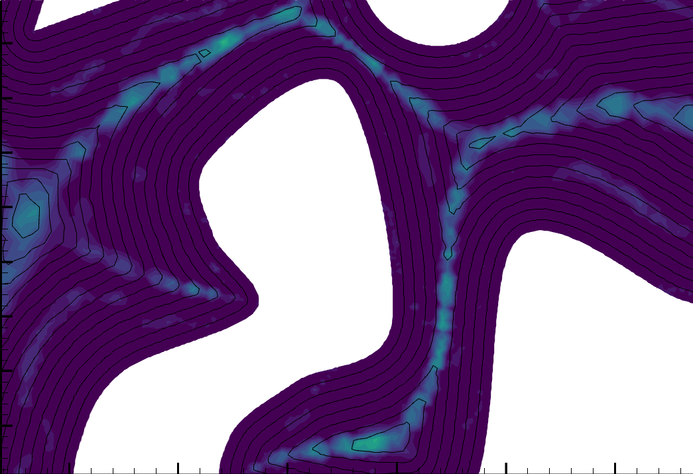
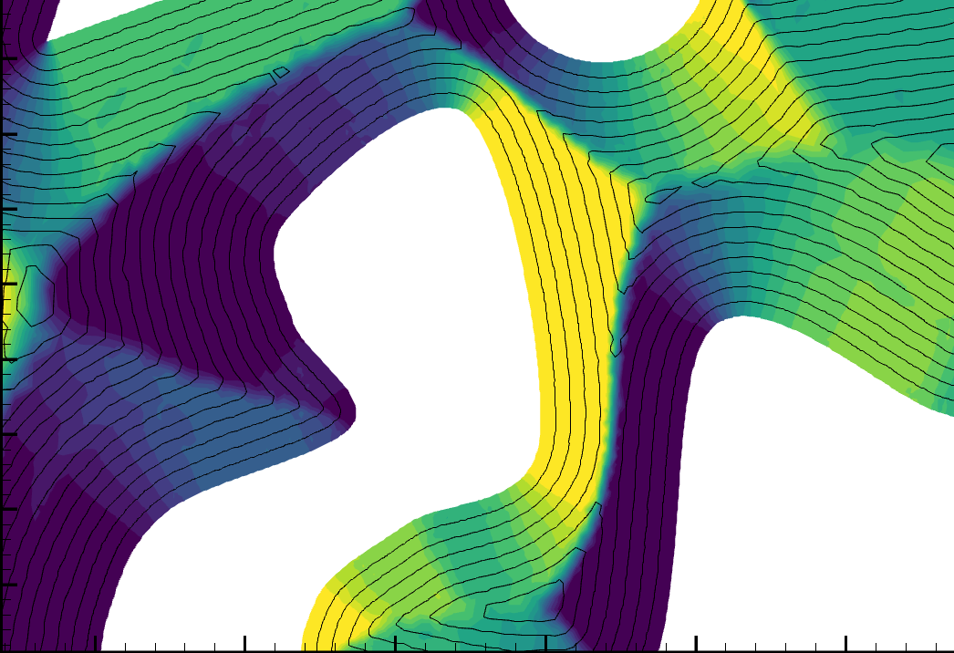
Eikonal 方程（f=1）举例
颜色：左：人工粘性的作用强度；右：解的x偏导数

Slide 6
研究方向
解的性质：
极值、弱间断
提升的可能：
对极值、弱间断的分辨
大长宽比时近壁区失真
改进方向：
选择基函数（多项式以外）
多项式的表达形式（坐标）
泛函的具体形式（旋转不变性/权重）
高阶网格，人工粘性等其他因素

Slide 7

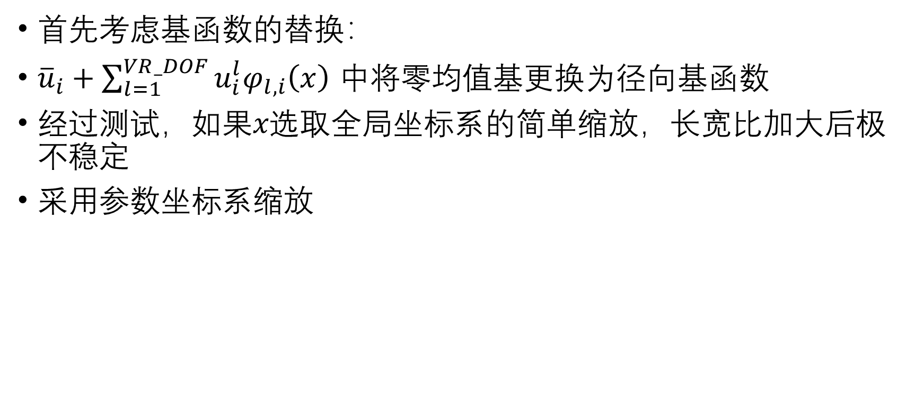



目前进展：基函数坐标空间
首先考虑基函数的替换：
${\overline{u}}_{i}+\sum_{l=1}^{VR_DOF}{u_{i}^{l}φ_{l,i}\left(x\right)}$ 中将零均值基更换为径向基函数
经过测试，如果$x选取$全局坐标系的简单缩放，长宽比加大后极不稳定
采用参数坐标系缩放
$$e_{x}$$
$$e_{x}$$
$$e_{y}$$
$$e_{y}$$
左为全局缩放简单缩放的坐标，右为参数坐标系缩放

Slide 8
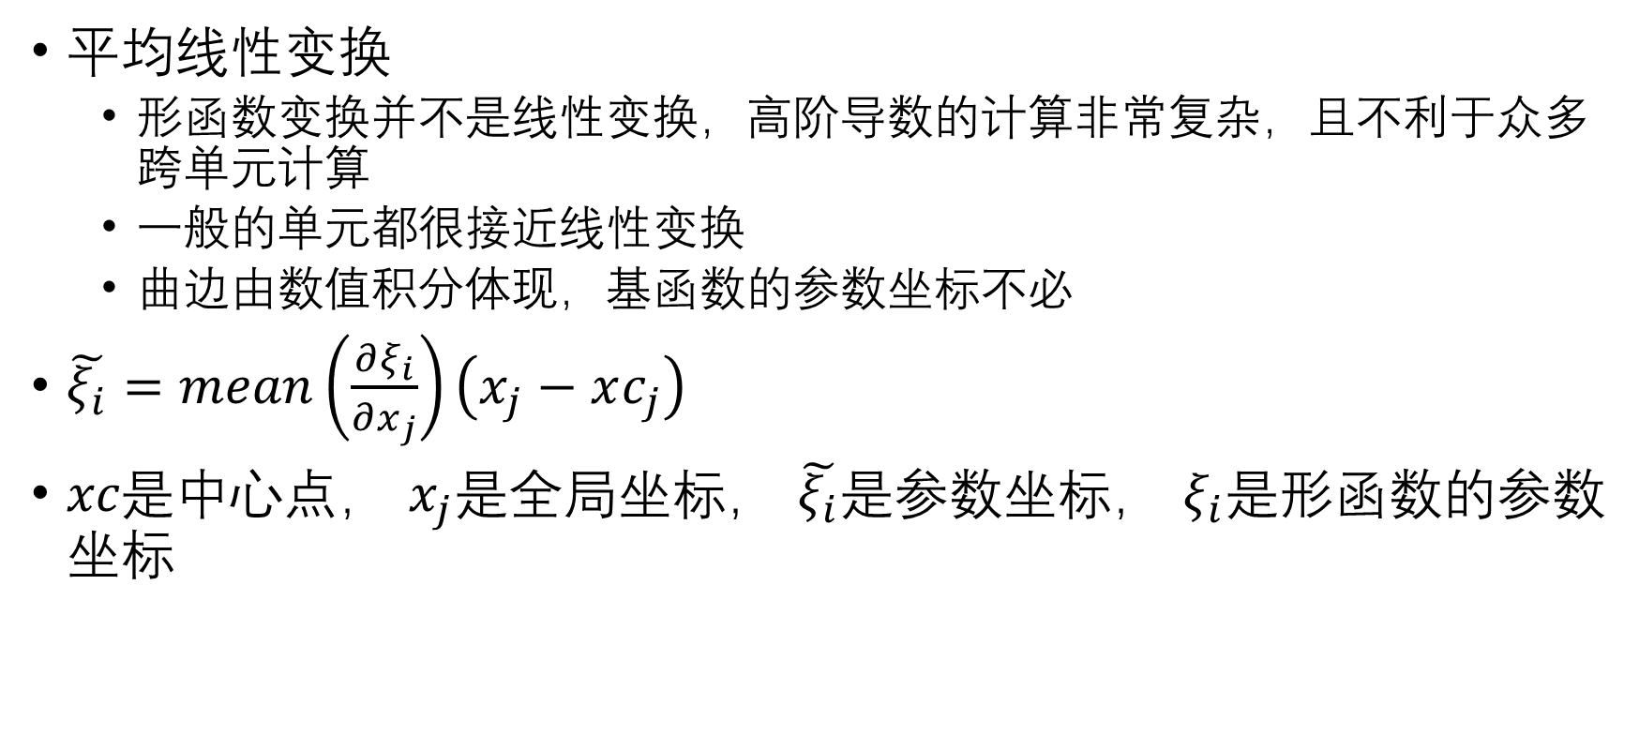
目前进展：基函数坐标空间
平均线性变换
形函数变换并不是线性变换，高阶导数的计算非常复杂，且不利于众多跨单元计算
一般的单元都很接近线性变换
曲边由数值积分体现，基函数的参数坐标不必
$\tilde{ξ_{i}}=mean\left(\frac{∂ξ_{i}}{∂x_{j}}\right)\left(x_{j}−xc_{j}\right)$
$xc是$中心点， $x_{j}$是全局坐标， $\tilde{ξ_{i}}$是参数坐标， $ξ_{i}$是形函数的参数坐标

Slide 9
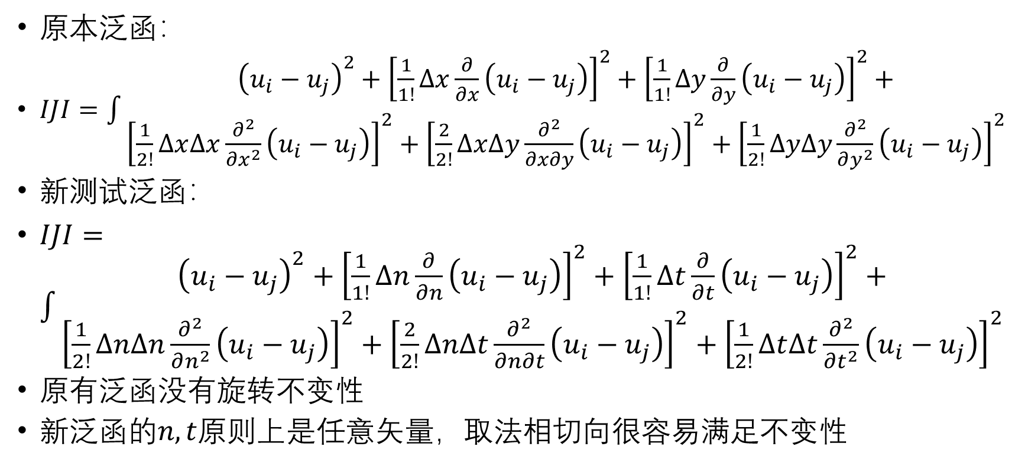
目前进展：泛函形式
原本泛函：
$IJI=\int{\begin{aligned}{\left(u_{i}−u_{j}\right)}^{2}+{\left[\frac{1}{1!}∆x\frac{∂}{∂x}\left(u_{i}−u_{j}\right)\right]}^{2}+{\left[\frac{1}{1!}∆y\frac{∂}{∂y}\left(u_{i}−u_{j}\right)\right]}^{2}+ \\ {\left[\frac{1}{2!}∆x∆x\frac{∂^{2}}{∂x^{2}}\left(u_{i}−u_{j}\right)\right]}^{2}+{\left[\frac{2}{2!}∆x∆y\frac{∂^{2}}{∂x∂y}\left(u_{i}−u_{j}\right)\right]}^{2}+{\left[\frac{1}{2!}∆y∆y\frac{∂^{2}}{∂y^{2}}\left(u_{i}−u_{j}\right)\right]}^{2}\end{aligned}}$
新测试泛函：
$IJI=\int{\begin{aligned}{\left(u_{i}−u_{j}\right)}^{2}+{\left[\frac{1}{1!}∆n\frac{∂}{∂n}\left(u_{i}−u_{j}\right)\right]}^{2}+{\left[\frac{1}{1!}∆t\frac{∂}{∂t}\left(u_{i}−u_{j}\right)\right]}^{2}+ \\ {\left[\frac{1}{2!}∆n∆n\frac{∂^{2}}{∂n^{2}}\left(u_{i}−u_{j}\right)\right]}^{2}+{\left[\frac{2}{2!}∆n∆t\frac{∂^{2}}{∂n∂t}\left(u_{i}−u_{j}\right)\right]}^{2}+{\left[\frac{1}{2!}∆t∆t\frac{∂^{2}}{∂t^{2}}\left(u_{i}−u_{j}\right)\right]}^{2}\end{aligned}}$
原有泛函没有旋转不变性
新泛函的$n,t原则上$是任意矢量，取法相切向很容易满足不变性

Slide 10
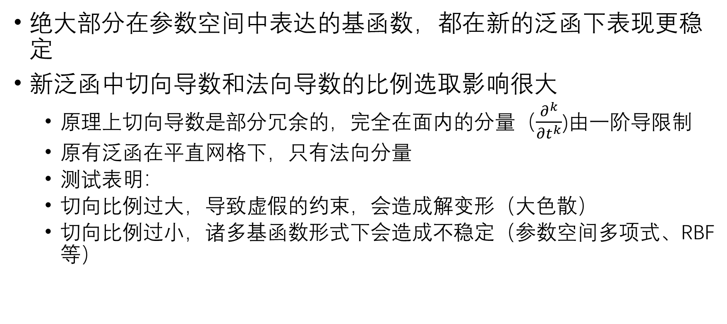
目前进展：泛函形式
绝大部分在参数空间中表达的基函数，都在新的泛函下表现更稳定
新泛函中切向导数和法向导数的比例选取影响很大
原理上切向导数是部分冗余的，完全在面内的分量（$\frac{∂^{k}}{∂t^{k}}$)由一阶导限制
原有泛函在平直网格下，只有法向分量
测试表明：
切向比例过大，导致虚假的约束，会造成解变形（大色散）
切向比例过小，诸多基函数形式下会造成不稳定（参数空间多项式、RBF等）

Slide 11
RBF基函数格式构造
原有的格式：
K阶全局缩放多项式VR+K阶全局缩放多项式CR
大路线：
A：VR、CR是同一组基（含有RBF）
B：VR是纯多项式，CR含有RBF
C：CR是纯多项式，VR含有RBF
具体形式：
带有RBF的基函数：
1点、4（3）点 - 可调
CR可在界面积分点上插值

Slide 12
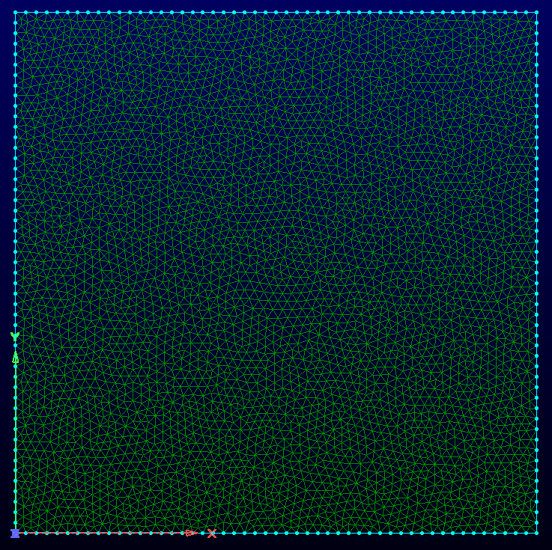
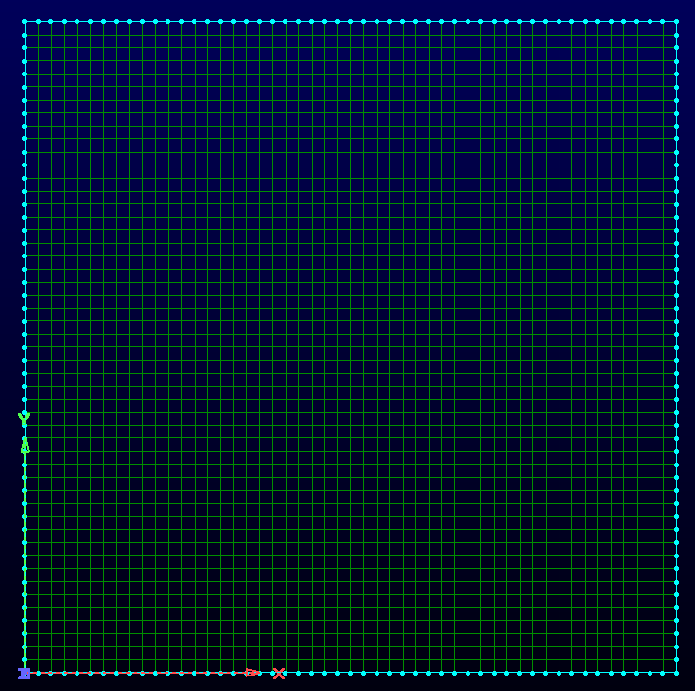
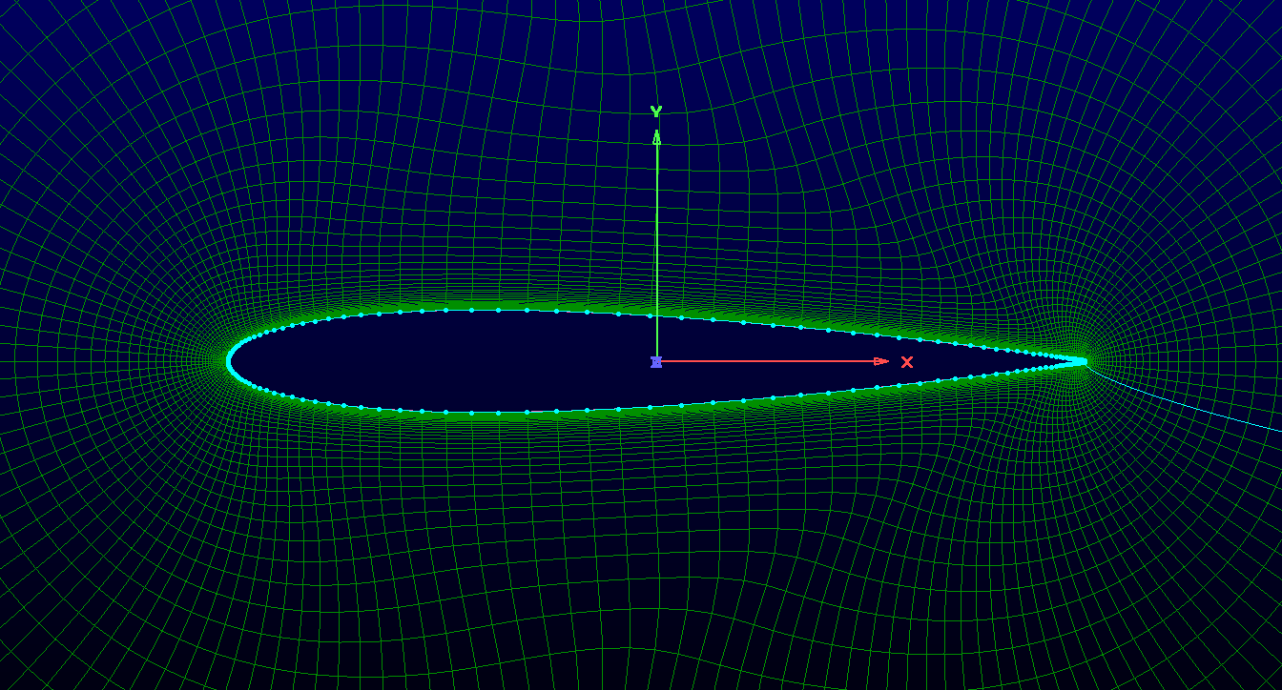
RBF基函数格式构造
基准算例：
0012：大曲率、大长宽比
封闭方腔：极值点

Slide 13
RBF基函数格式构造
A：VR、CR是同一组基（含有RBF）
优点：收敛后光滑区CR应当趋近于VR，同一组基保留了这种可能
不浪费精度
测试情况：
采用新泛函，且切向部分约为0.5倍法向部分可以稳定（高低都变差）
对大长宽比（+大曲率）耐受较好

Slide 14
RBF基函数格式构造
B：VR是纯多项式，CR含有RBF
优点：利用CR局部的特性，可以降低或者提高自由度数目，提高后相当于直接插值，降低相当于更粗略的拟合
测试情况
大长宽比（+大曲率）网格中不是很稳定，需要人工粘性辅助但因此破坏精度
VR的多项式还是原有的全局缩放较为稳定

Slide 15
RBF基函数格式构造
C：CR是纯多项式，VR含有RBF
最不稳定
测试较少，但性能都较差

Slide 16
格式展示
A方案
一阶多项式（2DOF）+4(3)点RBF（4/3DOF）
与三阶格式（二阶多项式对比）
MQ c=1
切向导数成分 0.5
RBF都在参数空间表达

Slide 17
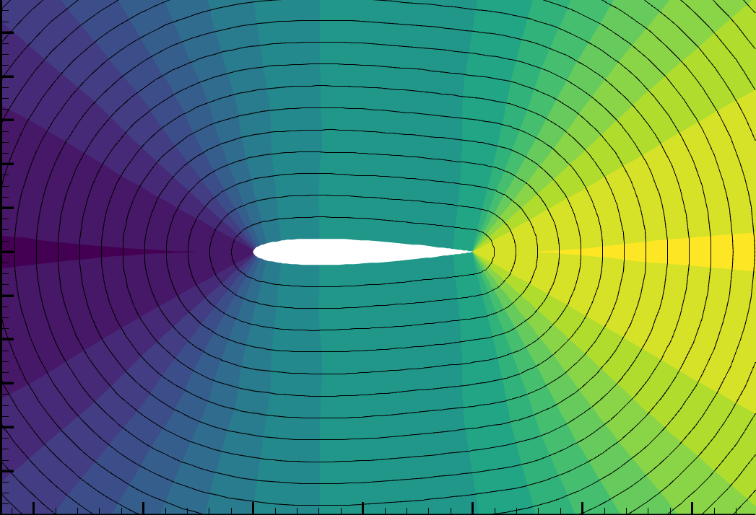
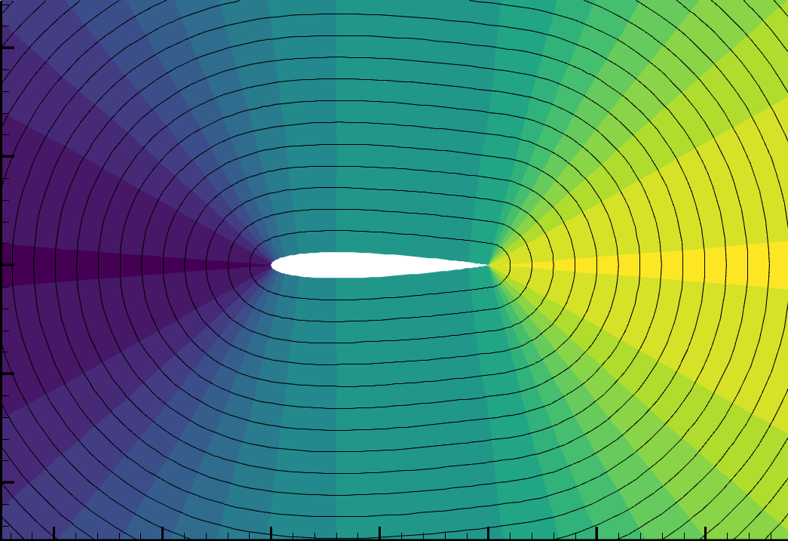
格式展示
等高线是解，颜色是x导数
左为A方案，右为原多项式格式
原格式的导数更平整

Slide 18
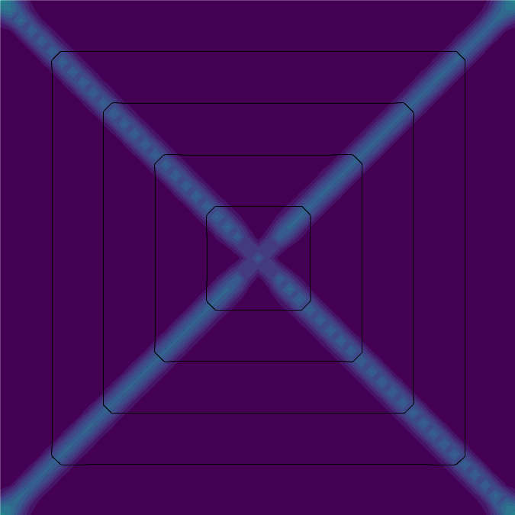
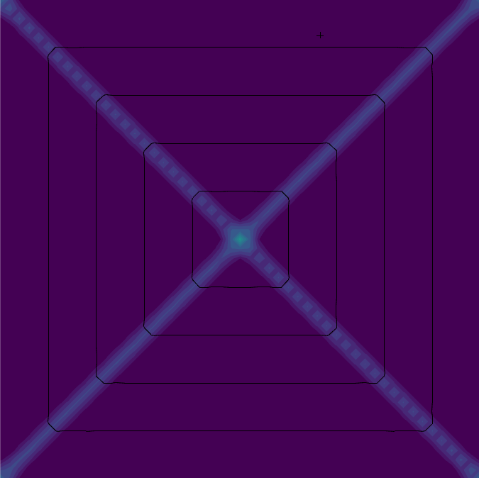
格式展示
时间成本对比
多项式：0.5
A方案RBF：0.55
空间成本对比
多项式：5自由度
A方案RBF：5或6自由度
极值点分辨精度（方形封闭区域L1误差）
多项式： 四边形网格0.00027 三角形网格：0.00011
A方案RBF：四边形网格0.00013 三角形网格：0.00027
封闭方腔解，四边形网格50x50，等高线是解，颜色是人工粘性作用的强度
左侧：A方案RBF，右侧：多项式

Slide 19
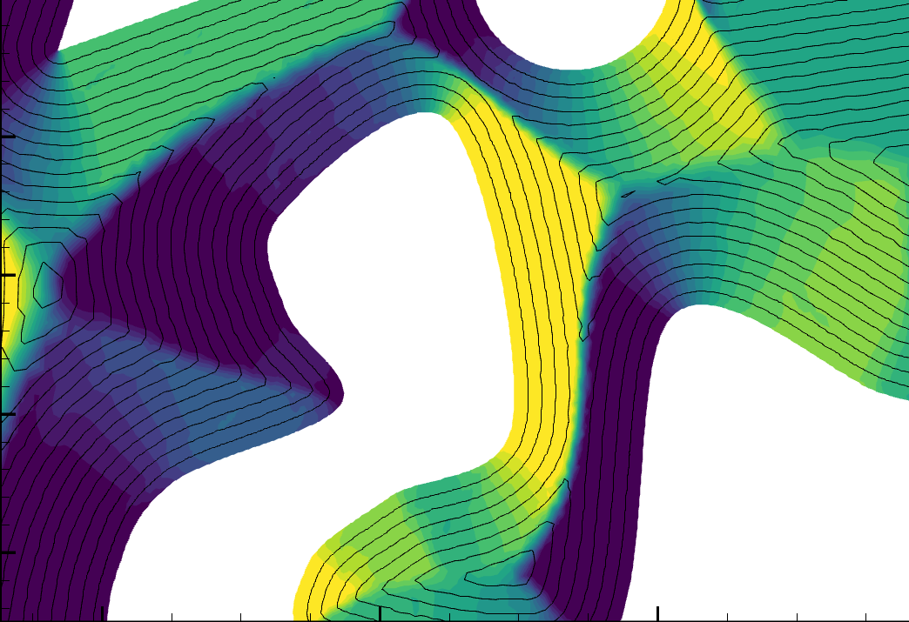
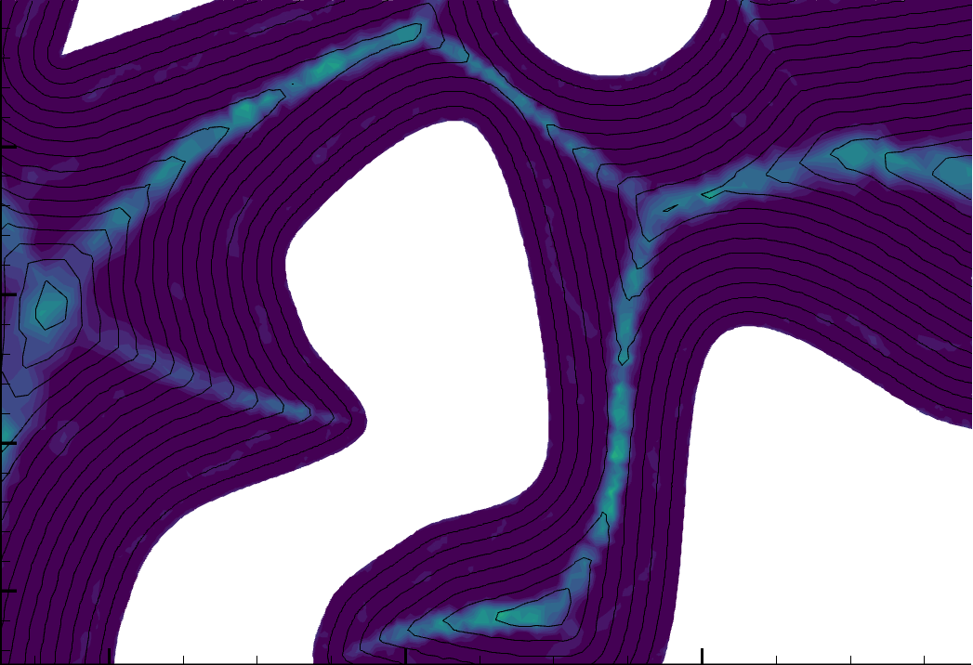
格式展示
等高线是解 颜色：右：人工粘性强度；左：解的x偏导数
上为二次多项式，下为A方案RBF

Slide 20
总结
在VR、CR中引入径向基函数，会带来 更多的非单调性
有时非单调性恰好可以提供更好的精度，但非单调性常常会对稳定性有破坏
径向基函数格式中，径向基类型、大小、位置，以及相关的泛函形式、坐标空间都有很大的影响
目前来看，径向基函数在长宽比大的网格上最行之有效的改进方法之一是改在 局部参数空间中表达
泛函的形式、坐标形式对多项式也有一定影响，但是一般不会有明显改进
总体而言，VR、CR中径向基函数的性质较为难以控制，而且在多项式格式存在的情况下没有全面优势
目前涉及的不完善的工作
筛选出来稳定的格式没有进行光滑解的精度阶数测试
众多可调参数并未完全调优
接下来可能的方向
利用RBF工作中的一些进展转向其他的基函数，或者转向人工粘性构造和高阶网格上
考虑RBF格式的自适应调用

Slide 21
相关文献
[1] Shu, C.-W. (2003). "High-order finite difference and finite volume WENO schemes and discontinuous Galerkin methods for CFD." International Journal of Computational Fluid Dynamics 17(2): 107-118.
[2] Barth, T. and P. Frederickson (1990). Higher order solution of the Euler equations on unstructured grids using quadratic reconstruction. 28th aerospace sciences meeting.
[3] Wang, Q., et al. (2016). "Compact high order finite volume method on unstructured grids I: Basic formulations and one-dimensional schemes." Journal of Computational Physics 314: 863-882.
[4] Wang, Q., et al. (2016). "Compact high order finite volume method on unstructured grids II: Extension to two-dimensional Euler equations." Journal of Computational Physics 314: 883-908.
[5] Wang, Q., et al. (2017). "Compact high order finite volume method on unstructured grids III: Variational reconstruction." Journal of Computational Physics 337: 1-26.
[6] Zhang, Y.-S., et al. (2019). "Compact high order finite volume method on unstructured grids IV: Explicit multi-step reconstruction schemes on compact stencil." Journal of Computational Physics 396: 161-192.
[7] Kansa, E. J. (1990). "Multiquadrics—A scattered data approximation scheme with applications to computational fluid-dynamics—I surface approximations and partial derivative estimates." Computers & mathematics with applications 19(8-9): 127-145.
[8] Golberg, M., et al. (1996). "Improved multiquadric approximation for partial differential equations." Engineering Analysis with boundary elements 18(1): 9-17.
[9] Šarler, B. (2005). "A radial basis function collocation approach in computational fluid dynamics." Computer Modelling in Engineering & Sciences 7: 185-193.
[10] Šarler, B., et al. (2004). "Radial basis function collocation method solution of natural convection in porous media." International Journal of Numerical Methods for Heat & Fluid Flow.
[11] Divo, E. and A. J. Kassab (2007). "An efficient localized radial basis function meshless method for fluid flow and conjugate heat transfer."
[12] Sanyasiraju, Y. and G. Chandhini (2008). "Local radial basis function based gridfree scheme for unsteady incompressible viscous flows." Journal of Computational Physics 227(20): 8922-8948.
[13] Sarra, S. A. (2012). "A local radial basis function method for advection–diffusion–reaction equations on complexly shaped domains." Applied mathematics and Computation 218(19): 9853-9865.
[14]Tolstykh, A. and D. Shirobokov (2003). "On using radial basis functions in a “finite difference mode” with applications to elasticity problems." Computational Mechanics 33(1): 68-79.
[15]Fornberg, B. and E. Lehto (2011). "Stabilization of RBF-generated finite difference methods for convective PDEs." Journal of Computational Physics 230(6): 2270-2285.
[16]Shankar, V., et al. (2015). "A radial basis function (RBF)-finite difference (FD) method for diffusion and reaction–diffusion equations on surfaces." Journal of Scientific Computing 63(3): 745-768.
[17] Moroney, T. J. (2006). An investigation of a finite volume method incorporating radial basis functions for simulating nonlinear transport, Queensland University of Technology.
[18] Moroney, T. J. and I. W. Turner (2006). "A finite volume method based on radial basis functions for two-dimensional nonlinear diffusion equations." Applied mathematical modelling 30(10): 1118-1133.
[19] Moroney, T. J. and I. W. Turner (2007). "A three-dimensional finite volume method based on radial basis functions for the accurate computational modelling of nonlinear diffusion equations." Journal of Computational Physics 225(2): 1409-1426.
[20] Bigoni, C. and J. S. Hesthaven (2017). "Adaptive WENO methods based on radial basis function reconstruction." Journal of Scientific Computing 72(3): 986-1020.
[21] Guo, J. and J.-H. Jung (2017). "A RBF-WENO finite volume method for hyperbolic conservation laws with the monotone polynomial interpolation method." Applied Numerical Mathematics 112: 27-50.
[22] Aràndiga, F., et al. (2020). "On the reconstruction of discontinuous functions using multiquadric RBF–WENO local interpolation techniques." Mathematics and Computers in Simulation 176: 4-24.
[23] Liu, Y., et al. (2021). "Efficient high-order radial basis-function-based differential quadrature–finite volume method for incompressible flows on unstructured grids." Physical Review E 104(4): 045312.
[24] Liu, Y., et al. (2016). "A high-order finite volume method on unstructured grids using RBF reconstruction." Computers & mathematics with applications 72(4): 1096-1117.
[25] Aboiyar, T., et al. (2006). "High order WENO finite volume schemes using polyharmonic spline reconstruction."
[26] Aboiyar, T., et al. (2010). "Adaptive ADER methods using kernel-based polyharmonic spline WENO reconstruction." SIAM Journal on Scientific Computing 32(6): 3251-3277.

Slide 22
谢谢各位

